Slide 1
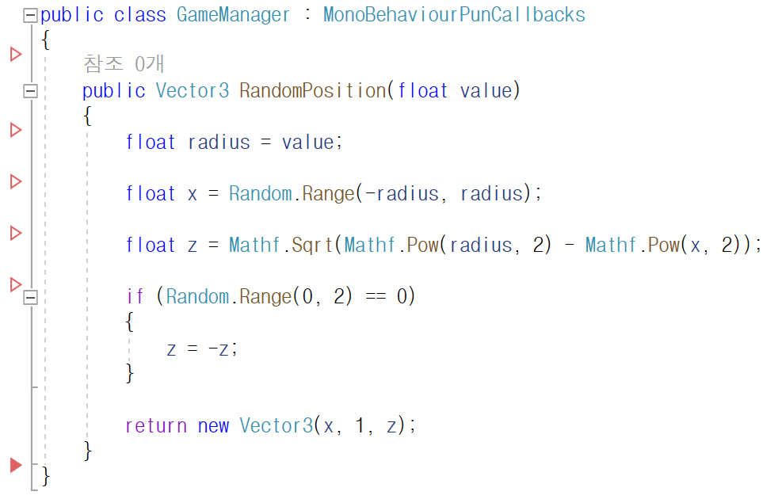
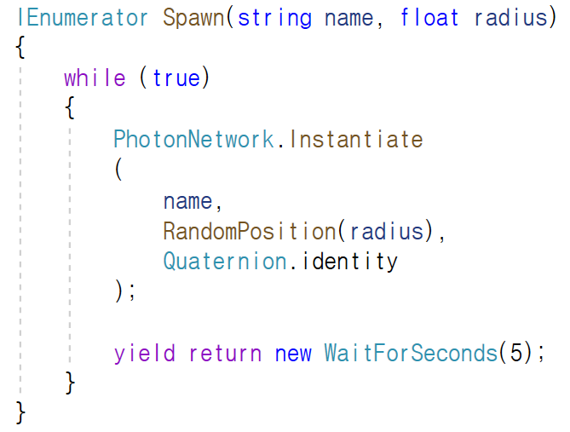
첫 번째 튜토리얼
1. 첫 번째로 GameManager 스크립트에서 RandomPosition(float) 함수를 선언합니다.
이제 x 변수와 z 변수에 난수의 값을 설정하고 값을 반환합니다.
2. 그리고 Spawn(string, float) 코루틴 함수를 선언한 다음 반복문으로 포톤 객체를 5초 마다 생성하도록 설정합니다.

Slide 2
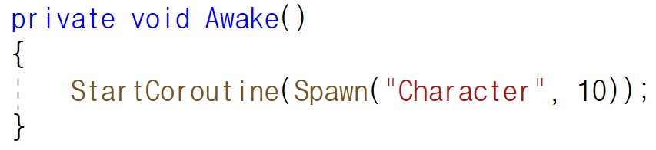
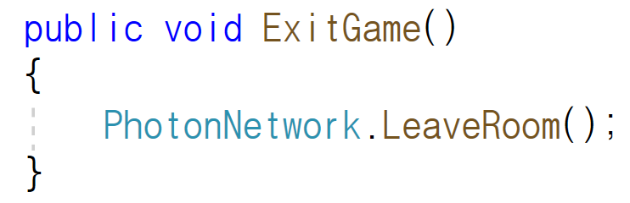
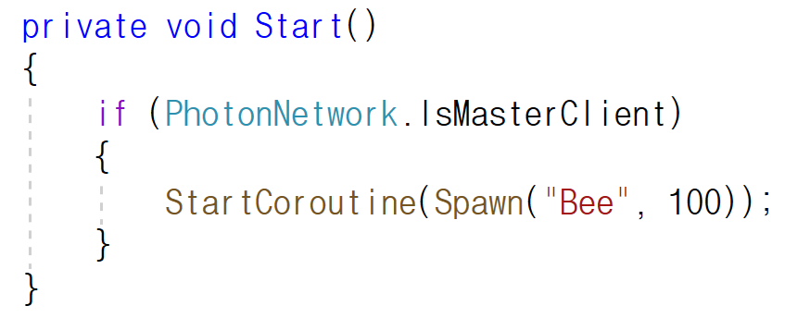
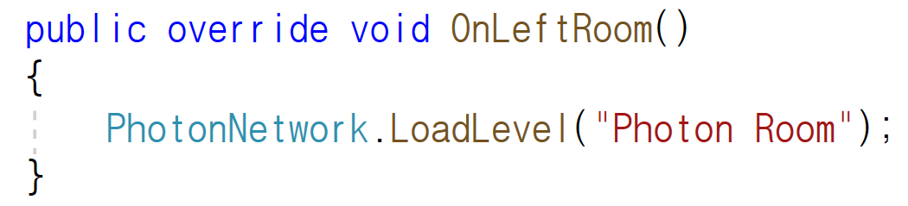
두 번째 튜토리얼
3. 그러고 나서 Awake( ) 함수에서 Spawn(”Character”, 10) 코루틴 함수를 호출하도록 정의합니다.
5. 그다음 ExitGame( ) 함수를 선언한 다음 PhotonNetWork.LeaveRoom( ) 함수를 호출합니다.
4. 그런 다음 Start( ) 함수에서 마스터 클라이언트만 Spawn(”Bee”, 100) 코루틴 함수를 호출하도록 정의합니다.
6. 이제 OnLeftRoom( ) 함수에서 PhotonNetwork.LoadLevel( ) 함수를 호출합니다.

Slide 3
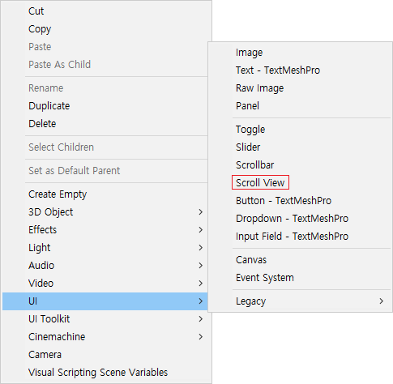
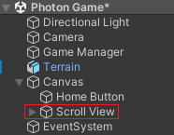
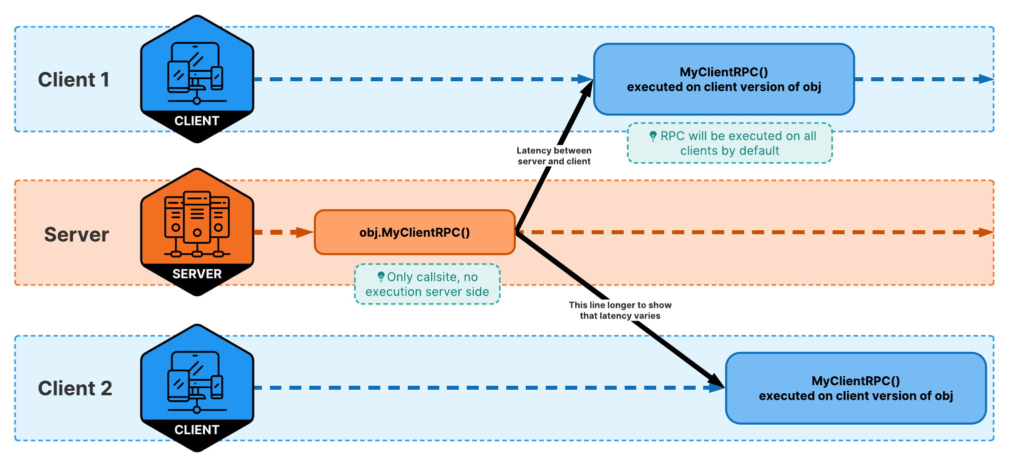
세 번째 튜토리얼
Client1의 경우 로컬 객체이고, Client2에서는 Client1은 원격 객체가 됩니다.
RPC의 경우 서로 다른 클라이언트에서 같은 View ID를 가진 객체에만 RPC를 전달할 수 있습니다.
7. 그리고 UI에서 Scroll View를 생성합니다.

Slide 4
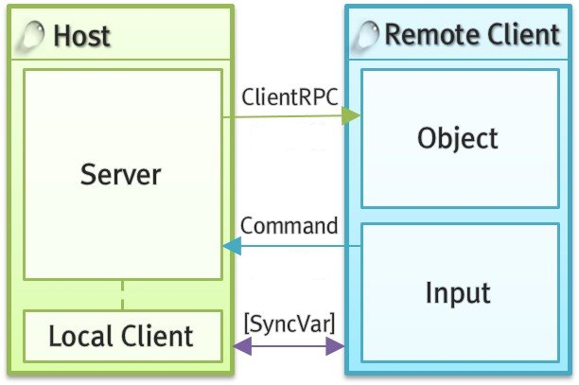
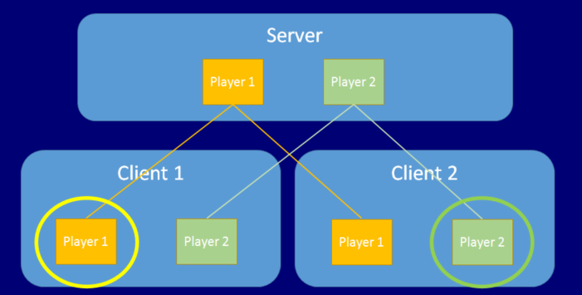
Remote Procedure Call
원격 프로시저 호출은 주소 공간에서 함수나 프로시저를 실행할 수 있게 하는 프로세스 간 통신 기술입니다.
원격 프로시저 호출의 경우 서로 다른 클라이언트에서는 같은 View ID끼리 같은 함수를 실행하도록 설정합니다.
원격 프로시저 호출를 하기 위해서는 요청 보낼 서버의 주소와 동작 중인 프로세스를 식별해야 합니다.
원격 프로시저 호출 프로토콜은 표준이 없으므로 데이터 통신을 위한 추상화되어 있는 프로토콜입니다.

Slide 5
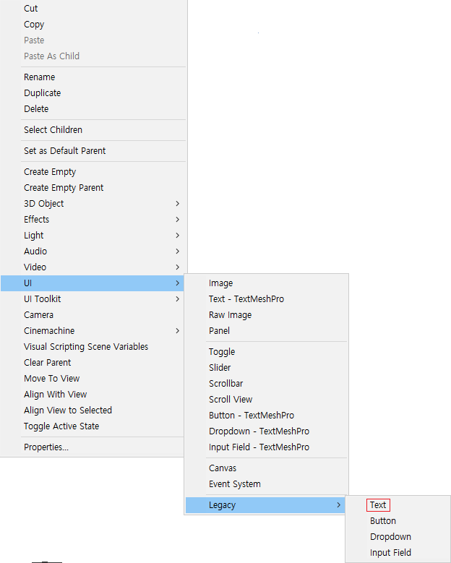
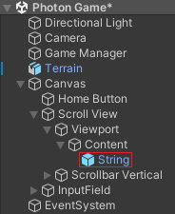
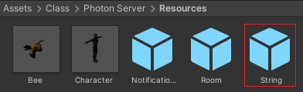

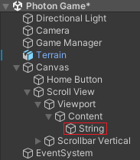
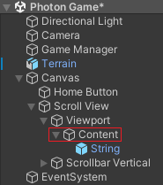

네 번째 튜토리얼
9. 그다음으로 String 오브젝트를 Resources 폴더에 넣어줍니다.
8. 그런 다음 Scroll View의 Content 오브젝트 하위 오브젝트로 UI에 Text를 생성한 다음 String 이라는 이름으로 설정합니다.
10. 그러고 나서 Content 오브젝트에 Vertical Layout Group 컴포넌트를 추가합니다.

Slide 6
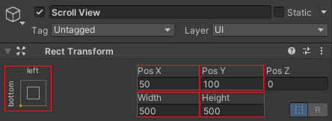
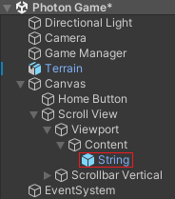
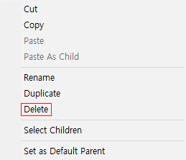
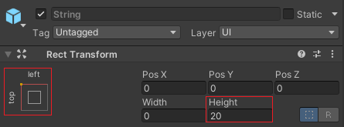

다섯 번째 튜토리얼
11. 이제 Scroll View 오브젝트의 앵커를 지정하고 위치와 크기를 설정합니다.
13. 그런 다음 월드 공간에 있는 String 오브젝트를 삭제합니다.
12. 그리고 Content 오브젝트의 Content Size Fitter 컴포넌트의 Vertical Fit을 Min Size로 설정합니다.
14. 그다음 String 오브젝트의 앵커를 지정하고 크기를 설정합니다.

Slide 7

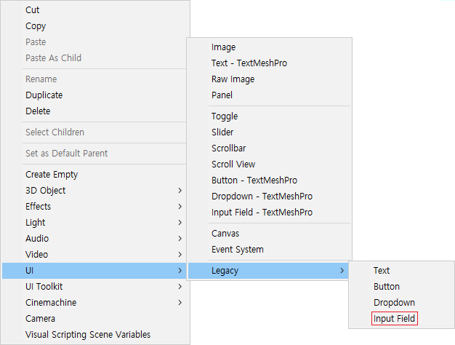
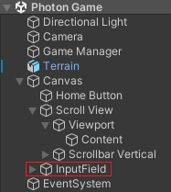
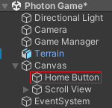
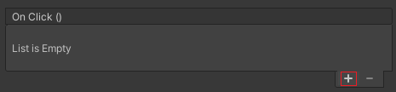
여섯 번째 튜토리얼
15. 그러고 나서 String 오브젝트에 Content Size Fitter 컴포넌트의 Horizontal Fit을 Preferred Size로 설정합니다.
16. 이제 Room Create 오브젝트의 OnClick( ) 함수를 추가합니다.
17. 그런 다음 UI에 Input Field를 생성합니다.

Slide 8
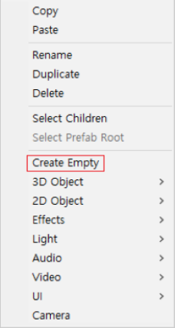
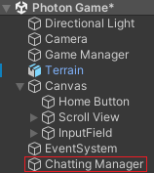
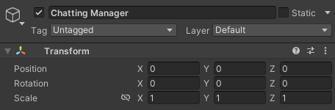

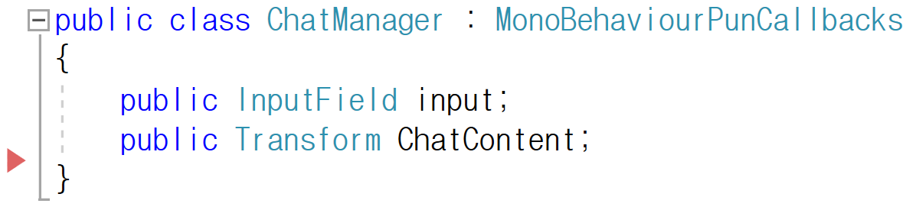
일곱 번째 튜토리얼
19. 그러고 나서 Chatting Manager 오브젝트의 위치와 회전 값을 초기화합니다.
18. 그리고 빈 게임 오브젝트를 생성한 다음 Chatting Manager 라는 이름으로 정의합니다.
그다음으로 ChatManager 스크립트를 생성하고 Chatting Manager 오브젝트에 넣어줍니다.
20. 이제 ChatManager 스크립트에서 InputField 변수와 Transform 변수를 선언합니다.

Slide 9
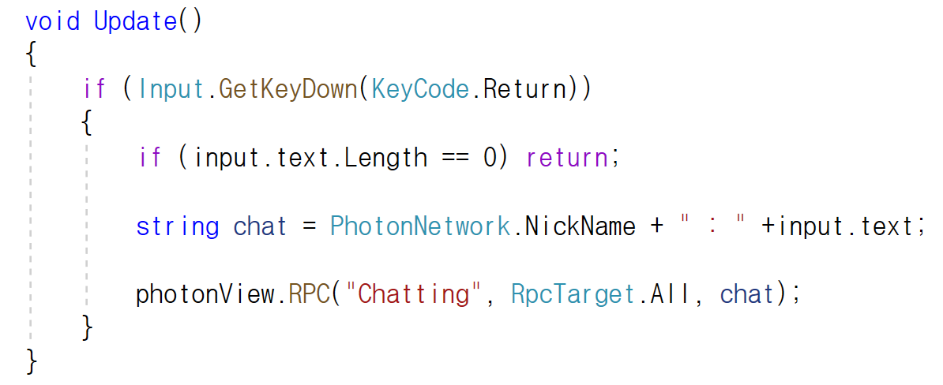
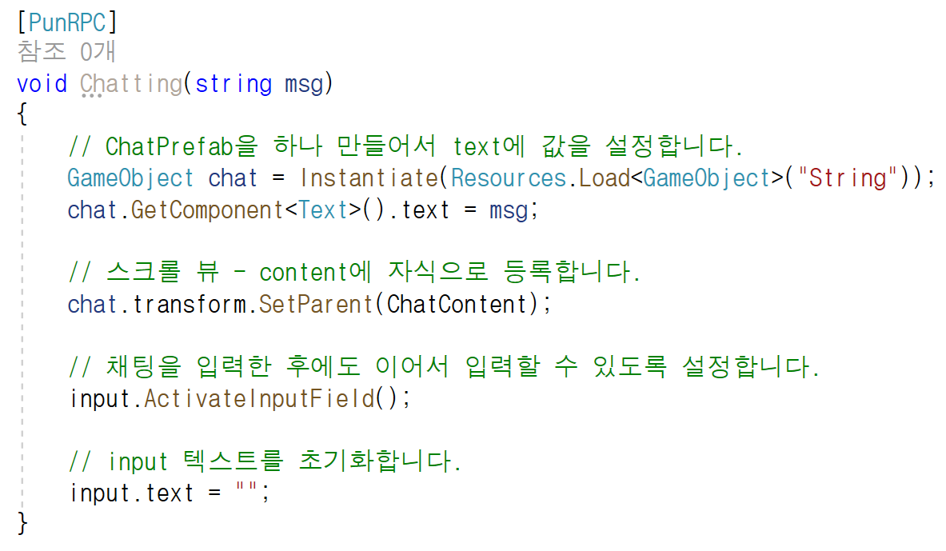
여덟 번째 튜토리얼
21. 그리고 Update( ) 함수에서 InputField에 입력한 값을 string 변수에 저장합니다.
그런 다음 채팅을 입력하고 Enter Key를 누르는 순간 RPC 함수를 모든 클라이언트가 전송받을 수 있도록 호출합니다.
22. 그다음 Chaating(string) 함수를 선언하고 String 객체를 동적으로 생성합니다.
그러고 나서 String 객체의 위치를 content 오브젝트의 하위 오브젝트로 설정하고 PunRPC 함수로 설정합니다.

Slide 10
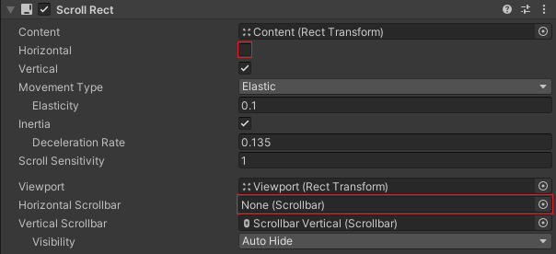
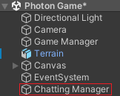
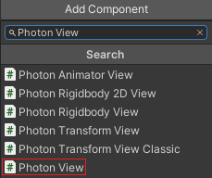
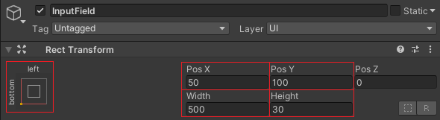
아홉 번째 튜토리얼
24. 그리고 Chatting Manager 오브젝트에 Photon View 컴포넌트를 추가합니다.
23. 이제 Scroll Rect 옵션에 수직으로 이동만 하므로 Horizontal을 비활성화합니다.
25. 그다음으로 InputField 오브젝트의 앵커를 지정하고 위치와 크기를 설정합니다.

Slide 11
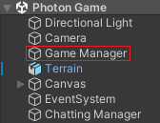
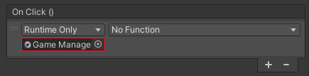
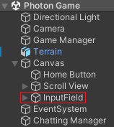

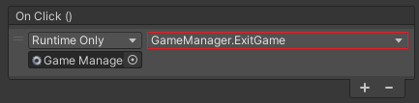
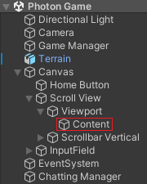

열 번째 튜토리얼
26. 그런 다음 Home Button의 On Click( ) 함수에 Game Manager를 넣어줍니다.
28. 이제 ChatManager 스크립트에 Input 변수에 InputField 오브젝트를 넣어줍니다.
27. 그러고 나서 Home Button 오브젝트에 있는 On Click( ) 함수에 ExitGame( ) 함수를 등록합니다.
29. 그리고 ChatManager 스크립트에 Chat Content 변수에 Content 오브젝트를 넣어줍니다.

Slide 12
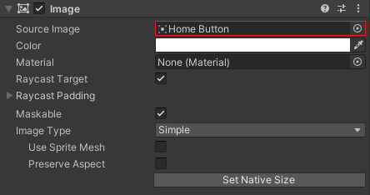
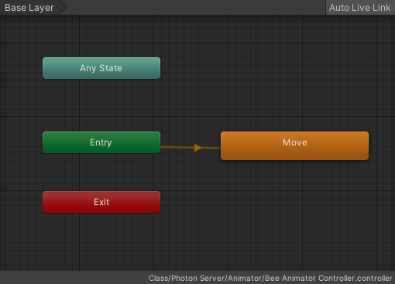
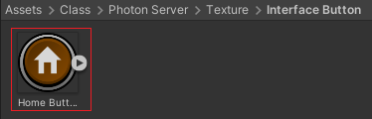
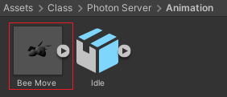
열한 번째 튜토리얼
30. 그런 다음 Texture 폴더 아래에 있는 Interface Texture 폴더에 Home Button 텍스처를 선택합니다.
그다음 Home Button 오브젝트의 이미지 컴포넌트에 넣어줍니다.
31. 그러고 나서 Projcet 폴더 아래에 있는 Animation 폴더에 Bee Move 애니메이션을 선택합니다.
이제 Bee Animator Controller의 Base Layer에 넣어줍니다.

Slide 13
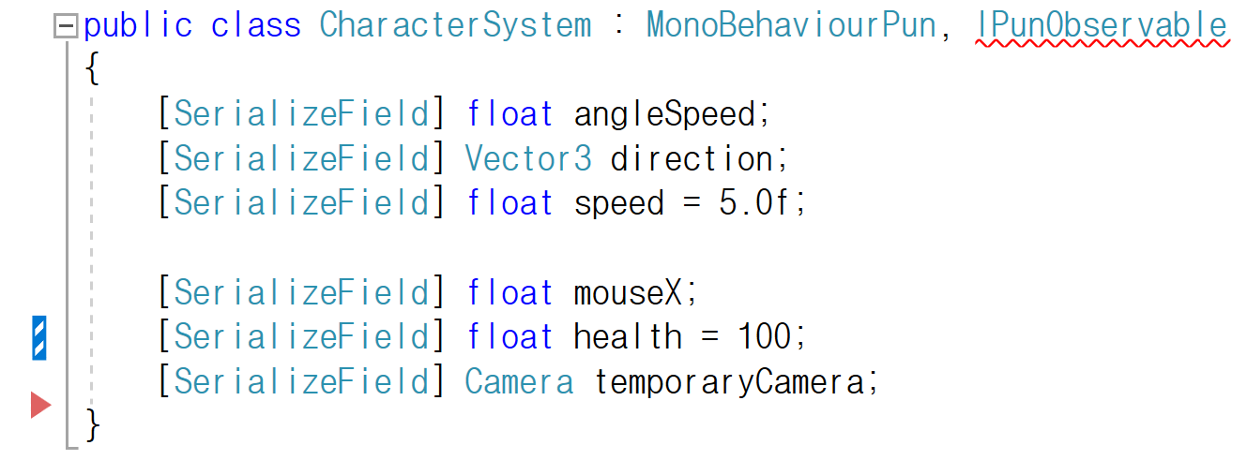
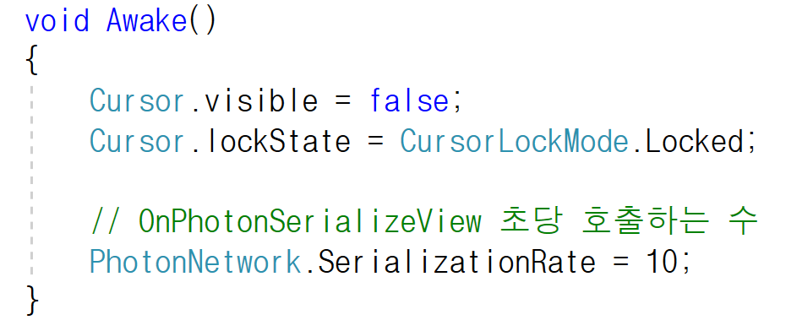
열두 번째 튜토리얼
32. 그런 다음 CharacterSystem 스크립트에서 float 변수를 4개와 Vector3 변수 그리고 Camera 변수를 선언합니다.
그다음으로 MonoBehaviourPun 클래스와 IPunObservable 클래스를 상속받도록 설정합니다.
33. 그러고 나서 Awake( ) 함수에서 마우스의 커서를 비활성화한 다음 마우스를 고정시킵니다.
마지막으로 OnPhotonSerializeView가 호출되는 주기를 설정합니다.

Slide 14
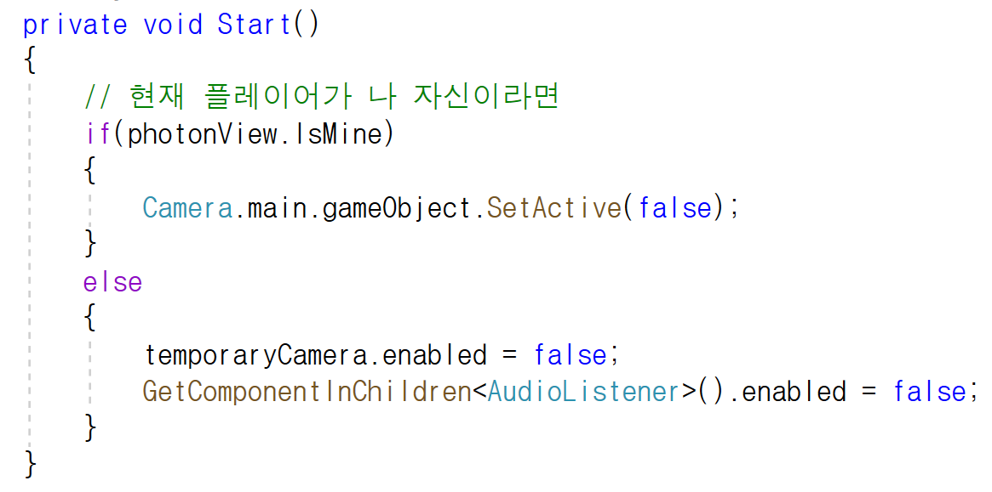
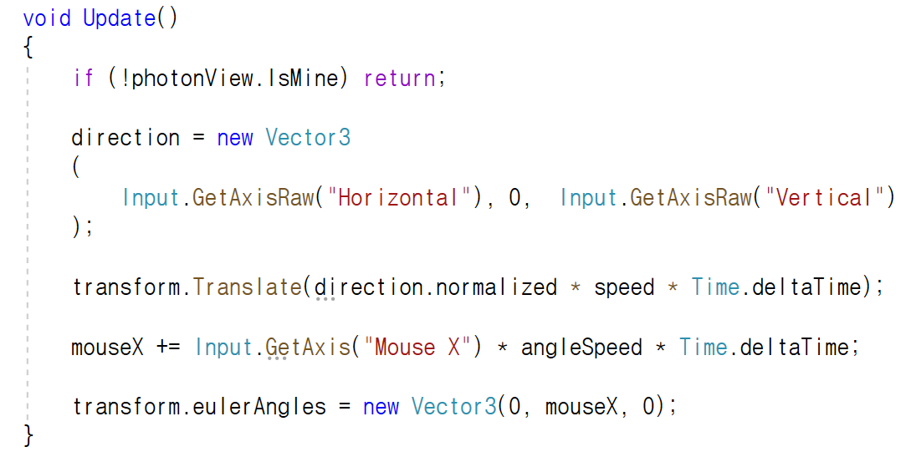
열세 번째 튜토리얼
34. 이제 Start( ) 함수에서 자신의 클라이언트일 때 월드 공간에 있는 카메라를 비활성화합니다.
그리고 자신의 클라이언트가 아니라면 temporaryCamera 오브젝트를 비활성화한 다음 AudioListener 컴포넌트를 비활성화합니다.
35. 그런 다음 Update( ) 함수에서 자신의 클라이언트가 아니라면 함수를 반환합니다.
그다음으로 키 입력에 따라 정해진 방향으로 이동하도록 설정하고 Mouse 좌-우 입력에 따라 캐릭터가 회전되도록 설정합니다.

Slide 15
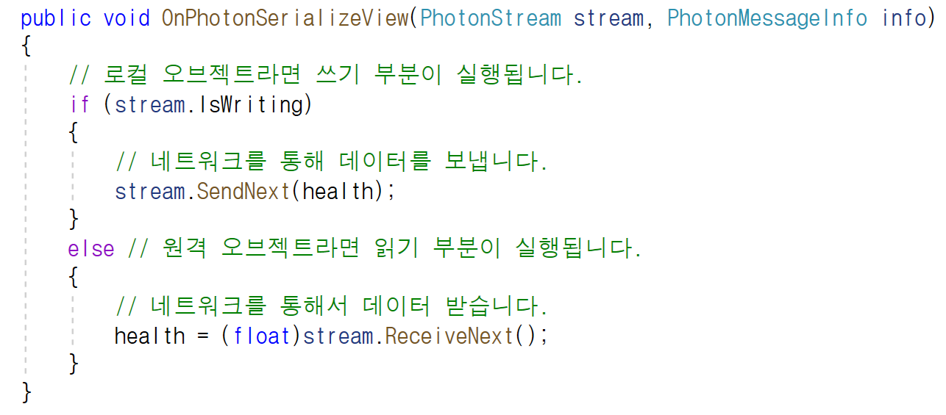
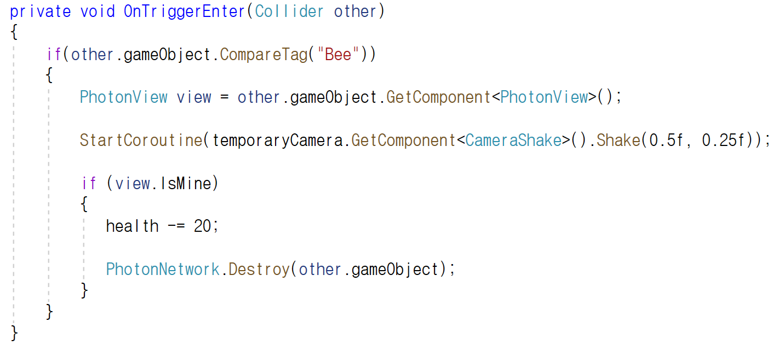
열네 번째 튜토리얼
36. 그러고 나서 OnPhotonSerializeView(PhotonStream, PhotonMessageInfo) 함수를 선언합니다.
이제 로컬 오브젝트의 데이터를 원격 오브젝트에게 보내고 원격 오브젝트는 데이터를 받을 수 있도록 설정합니다.
37. 그리고 OnTriggerEnter(Collider) 함수에서 충돌한 오브젝트의 태그가 Bee라면 PhotonView 컴포넌트를 가져오도록 설정합니다.
그런 다음 CameraShake 클래스의 Shake( ) 함수를 호출합니다.

Slide 16
열다섯 번째 튜토리얼
37. 그리고 OnTriggerEnter(Collider) 함수에서 충돌한 오브젝트의 태그가 Bee 라면 PhotonView 컴포넌트를 가져오도록 설정합니다.
그런 다음 CameraShake 클래스의 Shake( ) 함수를 호출하고 자신의 클라이언트에서 충돌한 오브젝트를 삭제하도록 설정합니다.
36. 그러고 나서 OnPhotonSerializeView(PhotonStream, PhotonMessageInfo) 함수를 선언합니다.
이제 로컬 오브젝트의 데이터를 원격 오브젝트에게 보내고 원격 오브젝트는 데이터를 받을 수 있도록 설정합니다.

Slide 17
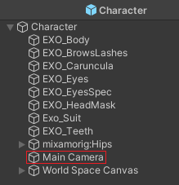


열여섯 번째 튜토리얼
38. 그다음으로 CharacterSystem 스크립트의 Temporary Camera 변수에 Main Camera 오브젝트를 넣어줍니다.
그러고 나서 Angle Speed 변수에 100 이라는 값을 설정하고 Speed 변수에 5 라는 값을 설정합니다.
마지막으로 Health 변수에 100 이라는 값을 설정합니다.
39. 이제 Scroll View 오브젝트의 하위 오브젝트에 있는 Scrollbar Horizontal 오브젝트를 삭제합니다.

